Slide 1

Projet de Digitalisation des Courriers Entrants
Mairie de Ouakam
Présenté par : Djibril Dione
Maître de stage : M. Mouhamed Fall

Slide 2
Introduction
🎯 Objectif principal : Moderniser la gestion des courriers entrants
🗂️ Traçabilité optimale et réduction des pertes ou erreurs
⚡ enregistrer, consulter courriers et documents scannés
📊 Outils de recherche et export pour faciliter le travail des services
🚀 Projet réalisé pour le Secrétaire du Maire et le DST
📌 La présentation couvre : Objectifs – Travail réalisé – Résultats – Perspectives

Slide 3
OBJECTIFS DU PROJET 🎯
⏱️ Gagner du temps dans le traitement administratif des courriers
🔍 Assurer une traçabilité optimale de chaque document
📄 Accès instantané aux courriers scannés et aux informations clés
✅ Réduire les erreurs et risques de perte
🏢 Uniformiser et simplifier les processus pour tous les services
💾 Sécuriser l’archivage et faciliter les exports (Excel, rapports)

Slide 4
Réalisation du projet
Étapes clés 🛠️
👀 Observation et diagnostic du processus existant
🗂️ Conception et test de la base de données Access
👨‍💻 Formation des secrétaires
🚀 Mise en service et suivi des performances
Fonctionnalités principales ⚡
📝 Enregistrement automatique des courriers
🔎 Recherche multicritère (date, expéditeur, statut…)
📊 Historique complet et statistiques internes

Slide 5
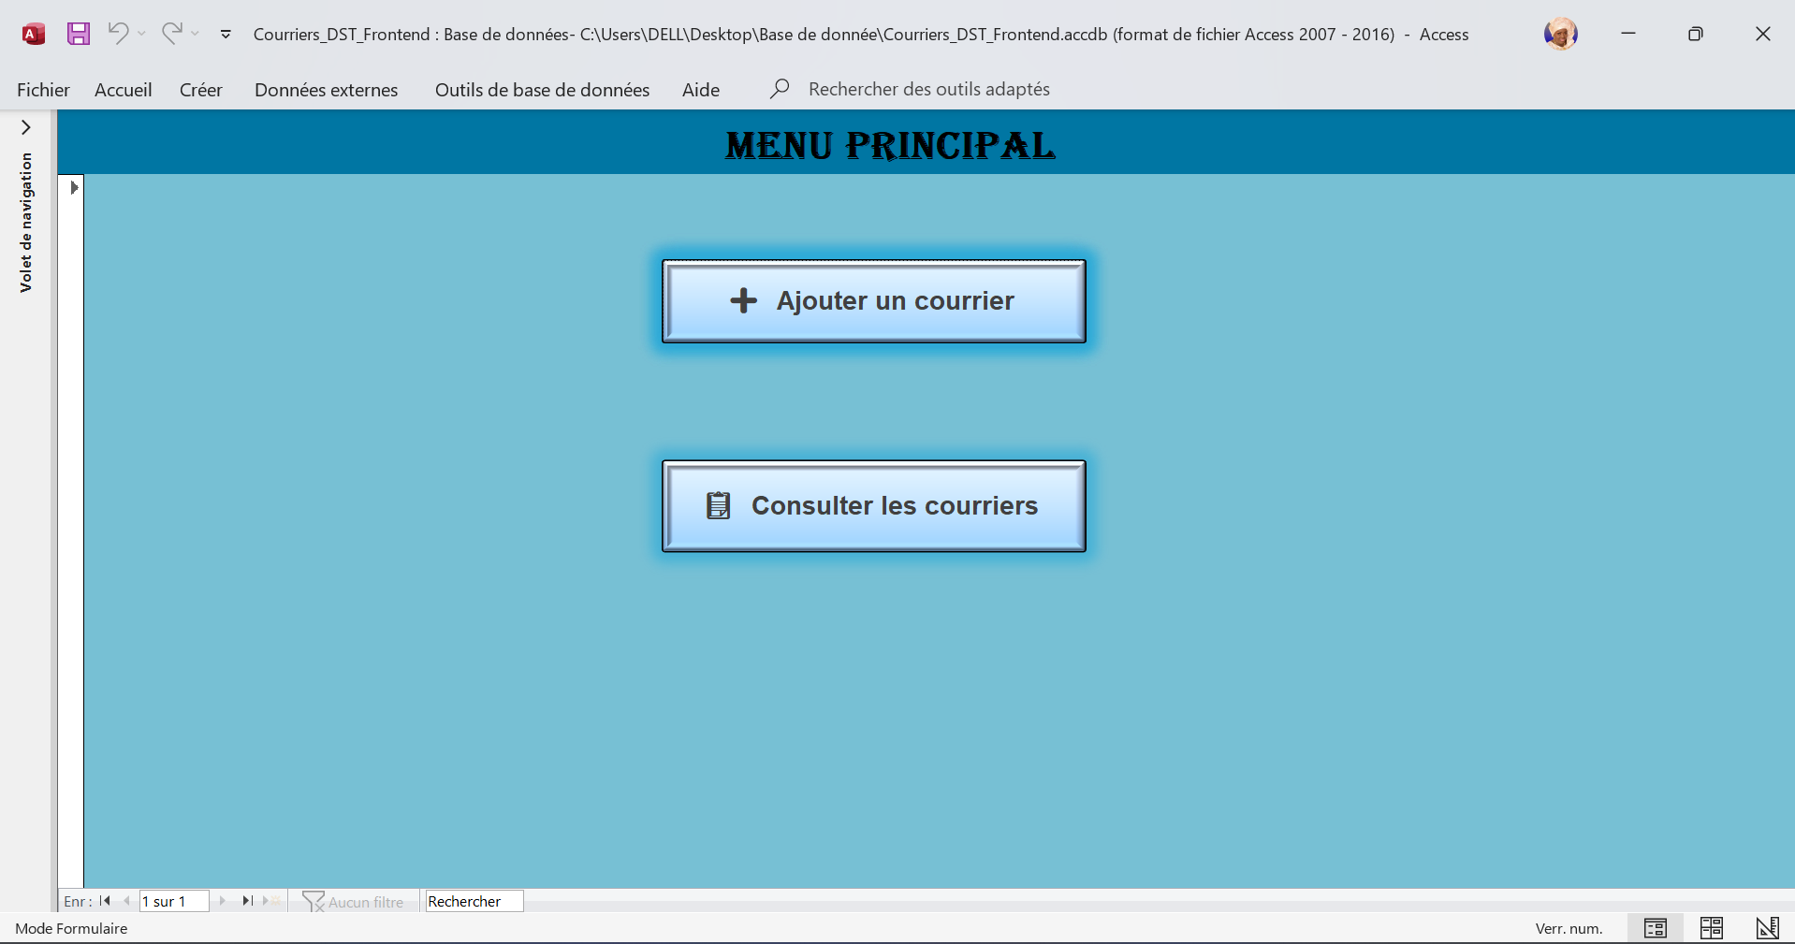
Capture du menu d’accueil de la base de données

Slide 6
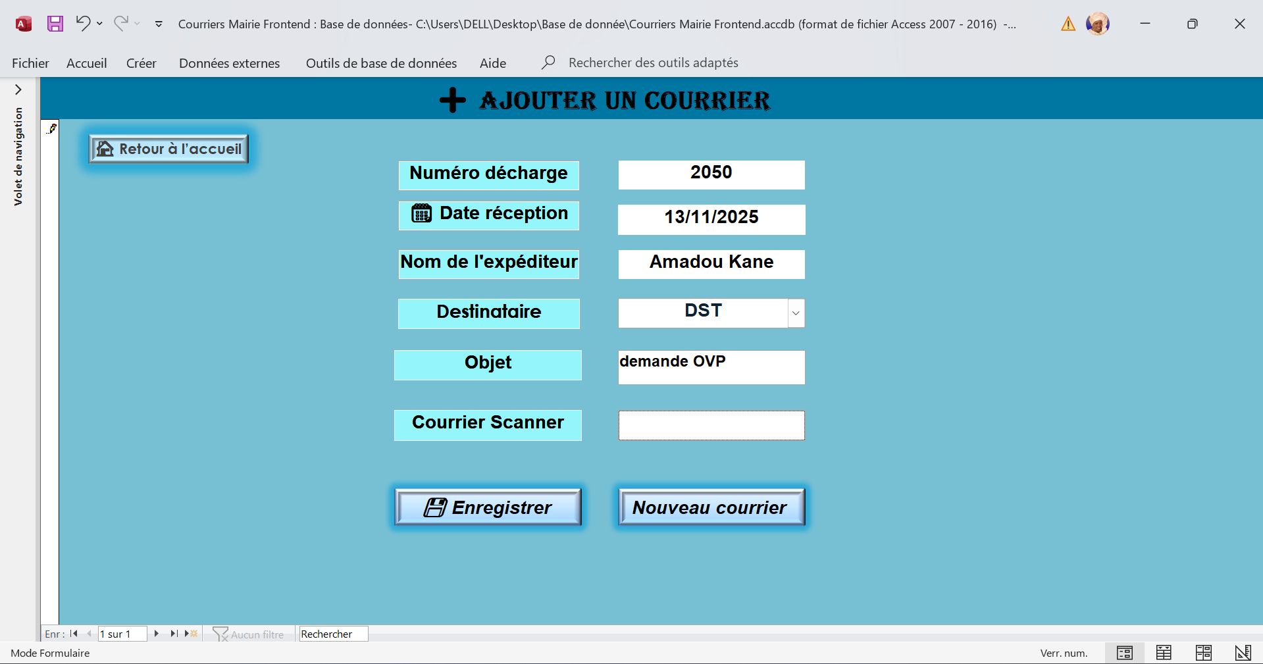
formulaire d’ajout de courrier Secrétaire du Maire

Slide 7
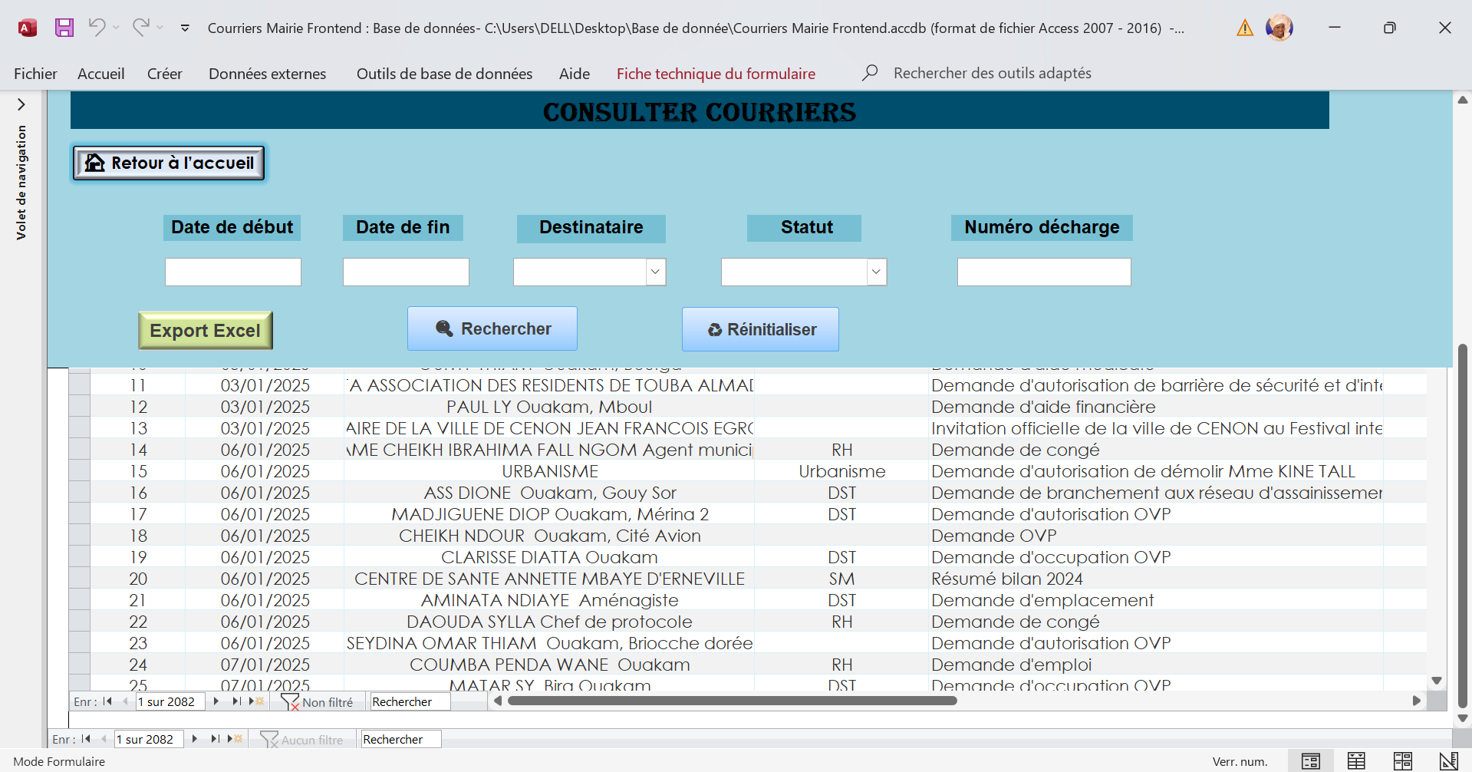
Exemple d’un formulaire de consultation

Slide 8
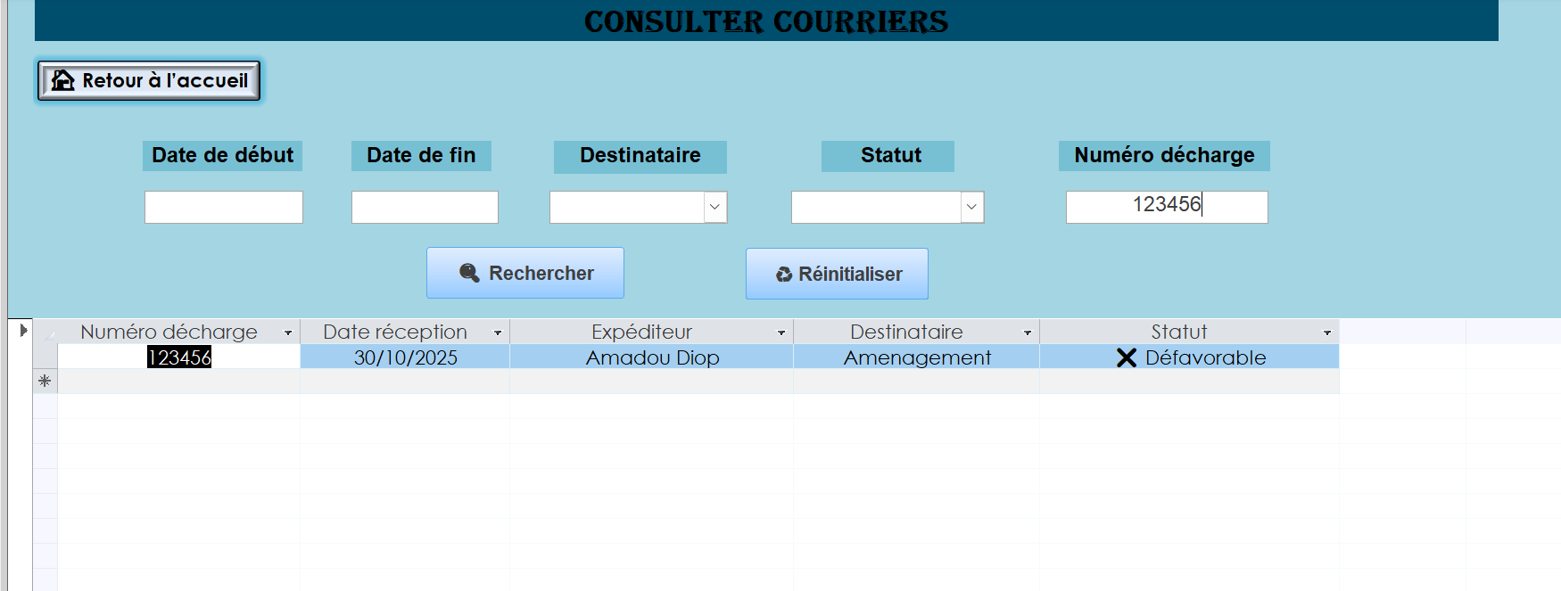
Exemple de recherche

Slide 9
Appui technique complémentaire
🔧 Actions réalisées :
💻 Mise à jour complète des postes de travail : Windows, Office, Antivirus
🌐 Création d’un réseau interne pour partage de fichiers sans clé USB
⚡ Maintenance et optimisation des postes pour un fonctionnement fluide
📂 Sécurisation des données et prévention des pertes

Slide 10
Impacts et bénéfices
✅ Productivité accrue et meilleure organisation du travail.
✅ Réduction du temps de traitement et des erreurs.
✅ Communication interne plus fluide.
✅ Agents formés et motivés par la modernisation.
✅ Satisfaction accrue des citoyens.

Slide 11
Perspectives et recommendations
🌐 Base unique reliée pour tous les services afin d’éviter les doublons et centraliser les données
🖥️ Front-end adapté pour chaque destinataire pour consulter les courriers qui lui sont imputés
📝 Automatisation des notifications internes pour informer les services des nouveaux courriers
📑 Archivage annuel et génération de rapports automatisée pour un suivi simplifié
🚀 Évolution possible : intégration d’un module pour gérer les courriers sortants
💡 Recommandation : formation du personnel pour une adoption optimale du système

Slide 12
Conclusion
💬 Le projet de digitalisation des courriers entrants marque une avancée majeure pour la Mairie de Ouakam.
Il renforce :
La transparence et la performance administrative.
La rapidité et la fiabilité du traitement des courriers.
La satisfaction des citoyens.
👉 Une étape clé vers une administration moderne et efficace.

